Slide 1
Sfruttamento minorile
Prodotto da: Luca Fiorani, Luca Castagnetti,
Simone Carrà,Vincenzo Puca,
Andrea Orsi.

Slide 2

INTRODUZIONE
Storia
Tipologie di sfruttamento
Conclusioni/pareri personali

Slide 3
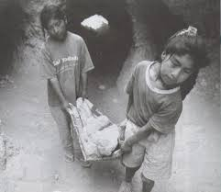
Introduzione
(Simone Carrà)
Le forme del lavoro minorile sono tra le più diverse: si va dalla riduzione in schiavitù vera e propria (diffusa in particolare nel settore dei lavoratori domestici: in Kenia il 78% dei domestici minorenni viene”pagato” con gli avanzi dei pasti) al lavoro in fabbriche, laboratori, o nel settore agricolo, alla prostituzione e al reclutamento per scopi militari. In particolare i principali lavori e forme di sfruttamento minorile riguardano:
Il traffico di minori, spesso per lavori domestici in condizioni di schiavitù.
Lo sfruttamento sessuale.
Il lavoro nelle industrie e nelle piantagioni.
Il lavoro di strada.
Il lavoro familiare che si svolge nella casa o nel campo dei propri genitori e molte volte impedisce la frequenza della scuola o pregiudica uno sviluppo sano nelle fasi più delicate della crescita.
Il reclutamento all’interno di eserciti regolari e non: bambini soldato.
Next Slide

Slide 4
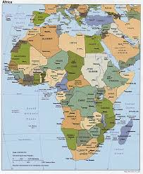
INTRODUZIONE PARTE 2
Il Lavoro Infantile o minorile è un fenomeno che coinvolge i bambini di età compresa fra i 5 e i 16 anni in tutto il pianeta. Le aree principalmente interessate del lavoro minorile sono i paesi in via di sviluppo quali: Asia, Europa dell’Est, Africa e America del Sud,soprattutto Colombia e Brasile.
Non sono esclusi al fenomeno Stati Uniti ed Europa.Il Lavoro Infantile si presenta dunque anche in regioni ricche di risorse e con un economia florida,in qui però il reditto pro capite è molto basso e vi è un numero consistente di persone di stato di sotto sviluppo. Non ci sono dati certi sull’inizio dello sfruttamento minorile ma si pensi che sia legato con l’avvento della rivoluzione industriale.
(Luca Fiorani)

Slide 5
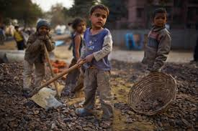
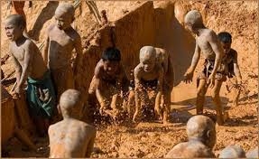
Storia
È assai probabile che i bambini siano stati impiegati nel lavoro fin dai tempi più remoti: nelle opere di storici e scrittori dell’antichità sono numerosi infatti i riferimenti a forme di lavoro minorile nel mondo agricolo e pastorale.
È però dall’epoca della Rivoluzione industriale che il fenomeno inizia a diffondersi su larga scala: nei secoli XVIII e XIX i bambini lavoravano nelle fabbriche fino a quindici ore al giorno e venivano pagati di norma la metà degli uomini adulti. Due grandi scrittori dell’Ottocento hanno affrontato nelle proprie opere il tema dello sfruttamento minorile: l’inglese Charles Dickens e l’italiano Giovanni Verga.
(Luca Castagnetti)
Next Slide

Slide 6
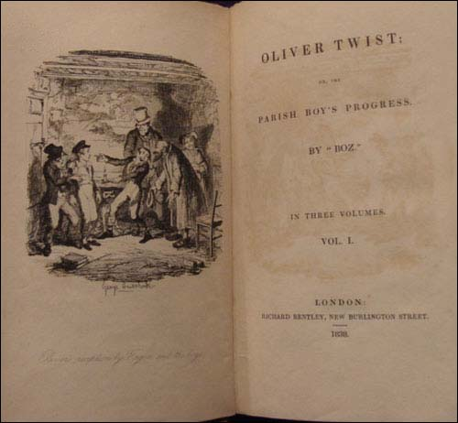

STORIA (LETTERATURA)
Giovanni Verga :Rosso Malpelo parla della vicenda di un ragazzo, vittima dei pregiudizi dei compaesani a causa del colore rosso dei suoi capelli. il ragazzo, chiamato dalla gente Malpelo, lavora insieme al padre in una cava, dove è maltrattato da tutti, ad eccezione del genitore, che è l’unico a volergli bene. Un giorno, però, il padre, muore in miniera a causa di un crollo. Malpelo da quel momento diventa sempre più cattivo agli occhi degli altri. La madre e la sorella sono incapaci di dargli affetto e lo tengono solo per i soldi che porta a casa. Malpelo allora si affeziona, a suo modo, a un ragazzino debole e malaticcio che viene a lavorare alla cava, ma dopo poco tempo, a causa della tubercolosi, anche lui muore. A Malpelo un giorno viene proposto il compito di esplorare una galleria ancora sconosciuta; il ragazzo quindi si inoltra nella miniera per non fare più ritorno.
Nel romanzo Oliver Twist di Charles Dickens presenta la situazione di un piccolo orfano che, dopo aver passato alcuni anni in orfanotrofio, all’età di nove anni viene mandato a lavorare presso un fabbricante di bare, che lo maltratta e lo picchia. Oliver, esasperato, dopo poco tempo scappa e va a cercare fortuna in città. Qui viene reclutato, insieme ad altri ragazzi, in una banda di ladruncoli che ha come capo un vecchio ebreo. Dopo varie vicissitudini, tra cui un arresto per furto, il passaggio forzato a un’altra banda e un ferimento, Oliver viene tolto dalla strada e adottato da un agiato signore.
(Vincenzo Puca)

Slide 7
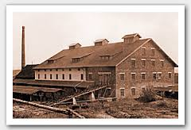
Tipologie di sfruttamento
Agricoltura
I bambini raccolgono il thè in piantagioni irrorate di pesticidi nello Zimbabwe, e tagliano la canna da zucchero in Brasile.
Utilizzano macchinari, agenti chimici e animali.
Rischi:
Macchine non sicure
Sostanze pericolose (insetticidi, erbicidi)
Carichi pesanti
Temperature estreme.
Conseguenze:
Avvelenamento da sostanze chimiche (cronico,acuto)
Ferite da taglio e altre lesione corporee
Malattie
Next Slide
(Simone Carrà)

Slide 8
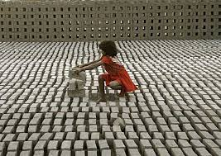
Tessitura
Sfruttamenti Sessuali
Si tratta di tessitura dei tappeti ed annodamento a mano.
Rischi:
Inalazione di polvere e di filamenti di lana contaminata da spore di funghi
Postura di lavoro scomodo
(accovacciati)
Mancanza di luce
Agenti chimici pericolosi
(coloranti)
Conseguenze:
Malattie respiratorie
Malattie muscolo-schelettriche
Difetti della vista in età precoce per eccessivo sforzo visivo
Avvelenamento da sostanze chimiche
Aggravamento delle malattie individuali (non occupazionali)
L’industria sessuale è in continua crescita e l’età dei bambini coinvolti diminuisce regolarmente. Prostituzione, abusi sessuali, traffico di bambini, utilizzo per uso pornografico: queste sono le forme di sfruttamento sessuale dei minori. Il commercio sessuale è un'industria da molti miliardi di dollari, fondata sull'avidità e che prospera a scapito delle persone più deboli. Con freddezza e calcolo si punta ai bambini per la loro facilità di scambio e il loro valore monetario.
Next Slide
(Luca Castagnetti)

Slide 9
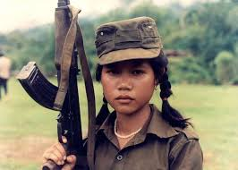
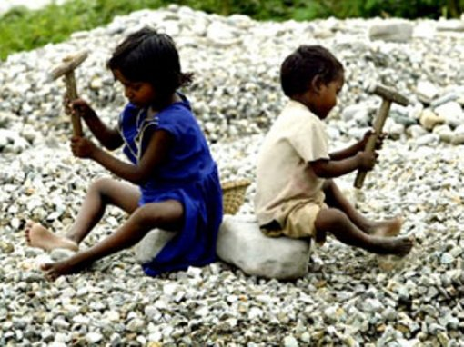
Lavoro nelle Miniere
Bambini Soldato
I bambini scavano in cave di piccole dimensioni maggiormente in Asia,America latina e africa.
Rischi:
Inalazione di polveri nocive o gas
Livelli estremi di umidità
Posture di lavoro scomode
Frane e crolli del terreno
Conseguenze:
Malattie respiratorie che possono diventare silicosi
Fibrosi polmonari,asbestosi,enfisema,malattie muscolo-schelettriche,fratture e morte da frane cedimenti terreno.
Sono più di 300.000 i minori di 18 anni attualmente impegnati nei conflitti mondiali Centinaia di migliaia hanno combattuto nell'ultimo decennio, alcuni negli eserciti governativi, altri nelle armate di opposizione. La maggioranza di questi hanno da 15 a 18 anni e la tendenza che si nota è verso un abbassamento dell'età.
Il problema è più grave in Africa e in Asia ma anche in America e Europa parecchi stati reclutano minori nelle loro forze armate.
Alcuni sono soldati a tutti gli effetti, altri sono usati come "portatori" di munizioni, vettovaglie ecc. e la loro vita non è meno dura e a rischio dei primi. Loro sono costantemente esposti ai pericoli della battaglia e delle armi, trattati brutalmente e puniti in modo estremamente severo per gli errori.
(Vincenzo Puca)
Next Slide

Slide 10
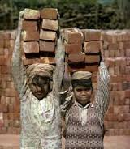
Lavoro nelle fabbriche di Mattoni
I bambini lavorano l’argilla nella fase di estrazione, frantumazione, macinazione,
setacciatura e miscelatura.
Rischi:
Esposizione ai silicati, al piombo e al monossido di carbonio
Trasporto pesi eccessivi
Ustioni da forno
Utilizzo di attrezzature che possono provocare incidenti
Conseguenze:
Deformazioni muscolo-schelettriche
Lesioni
Next Slide
(Luca Fiorani)

Slide 11
Lavoro Minorile nell’edilizia
Lavoro minorile nel settore della pesca
I bambini si immergono nelle profondità marine fino a 60 metri per posizionare le reti sulle barriere coralline.
Rischi:
Esposizione elevata alla pressione atmosferica
Aggressione da parte di pesci carnivori/velenosi
Congestioni
Vivono e lavorano in condizioni insalubri
Conseguenze:
Malattie da decompressione (rottura timpani)
Morte o lesioni
Malattie gastro-intestinali e altre malattie contagiose
I bambini scavano nel terreno, trasportano carichi pesanti, frantumano le pietre e le rocce ,spalano la sabbia e il cemento, lavorano i metalli.
Rischi:
Caduta di oggetti
Oggetti affilati sul terreno in cui è facile inciampare
Esposizione alle polveri, al calore e al rumore
Sollevamento di carichi pesanti
Conseguenze:
Danni alla salute da rumore
Vibrazioni ed esposizioni a sostanze nocive
Disabilità permanente a causa di incidenti e lesioni derivati da cadute
Next Slide
(Simone Carrà)

Slide 12
Fabbricazioni di fuochi artificiali
I bambini miscelano sostanze chimiche bollenti (con emissione d vapori nocivi),producono fiammiferi e riempiano le cartucce dei fuochi d’artificio con la polvere da sparo.
Rischi:
Esposizione a sostanze chimiche nocive
Incendi esplosioni
Conseguenze:
Effetti sinergici di intossicazioni da agenti chimici
Malattie respiratorie
Ustioni, lesioni e morte a causa di esplosioni
Lavoro minorile in strada
I bambini che lavorano sono costretti a rimanere lunghe ore in strada a vendere bevande, a lavare i vetri delle auto raggiungendo anche forme di accattonaggio. Questo è un fenomeno molto diffuso in Italia.
Rischi:
Orari massacranti
Esposizione a sostanze nocive
Soggetti a sfruttamento
Conseguenze:
Malattie infettive
Perdita di autostima
Problemi con la giustizia
Abbandono scolastico
Violenze e abusi
Next Slide
(Luca Castagnetti)

Slide 13
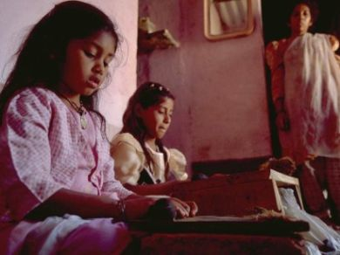
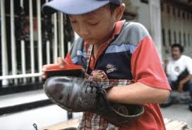
Lavori Domestici
Una tipologia diffusa di lavoro minorile è quello svolto nel contesto del nucleo famigliare. In questo caso i lavori svolti dai minori possono essere i più diversi: si passa dallo svolgimento dei lavori domestici, al lavoro vero e proprio nel contesto di piccole unità produttive a conduzione famigliare, al lavoro nei campi di proprietà dei genitori nei contesti rurali. Non è possibile stabilire a priori se queste forme di lavoro siano pregiudizievoli per il minore: il pericolo di sfruttamento è molto alto perché in genere, essendo attività svolte nel contesto famigliare, sono attività non economicamente retribuite. D’altro canto però si tratta di attività che, se svolte a determinate condizioni, possono considerarsi in un certo senso formative. Si pensi al caso di una piccola bottega artigianale in cui il minore, aiutando i genitori, apprende gradualmente il mestiere per poterli poi sostituire a portare avanti l’attività famigliare. Ma devono essere rispettate, come detto sopra alcune condizioni di base: prima di tutto relative alle mansioni svolte dal minore, che non devono essere eccessivamente pesanti, secondo poi, l’orario di lavoro deve permettere al minore prima di tutto la frequenza scolastica e secondo poi deve lasciargli tempo libero da dedicare al gioco e allo svago.
Next Slide
(Luca Fiorani)

Slide 14
RACCONTI IN PRIMA PERSONA
"Mia madre mi ha venduto facevo la serva senza paga" Foussenatou aveva 13 anni quando lasciò il Benin per la Costa d'Avorio: la sua famiglia l'aveva venduta come schiava. La sua giornata iniziava alle 5 del mattino: doveva accudire i bambini della famiglia, portarli a scuola, poi rientrare per fare le pulizie. È andata avanti così per tre anni, finché i rappresentanti dell'Anti-Slavery l'hanno liberata
"Ho cominciato a fare il lavavetri quando avevo sette anni" Gilberto ha 14 anni, ma il suo curriculum fa invidia a un quarantenne: ha fatto il pescatore, l'attore di strada, il lavavetri, il musicista sugli autobus. Arriva da Recife. Ha lasciato i giocattoli a sette anni per andare a lavorare "Nessuno mi ha costretto a lavorare - racconta - ma se non lo avessi fatto non avrei avuto nulla da mangiare: ho iniziato lavando i vetri, poi mi sono messo suonare con un amico. Quanto guadagnavo? Quanto basta per dare qualche soldo a mia madre e comprarmi un panino".
(Vincenzo Puca)
A quattro anni tessevo tappeti adesso sono tornato bambino" "Rischiamo di tagliarci le dita e passiamo giornate intere a lavorare. Spesso due giorni in una stessa settimana dobbiamo lavorare tutto il giorno e la notte. Nihal è sempre depresso e cerca di scappare. Allora il capo tessitore gli sta addosso e non lo lascia muovere per tre o quattro giorni". È il racconto di Mohen, pakistano: insieme al fratello Nihal tesse tappeti da quando aveva quattro anni. A lavorare ce lo hanno mandato i genitori: non avevano soldi per mantenerli.

Slide 15
PARERI PERSONALI
Simone Carrà: Spero che lo sfruttamento minorile diventi meno diffuso e che col tempo scompaia.
Luca Castagnetti: Credo che chi sfrutta i bambini per lavorare debba solo vergognarsi, e auguro ai bambini una vita migliore di quella che hanno passato.
Puca Vincenzo: Spero che il futuro di questi bambini sia meno triste e che col tempo lo sfruttamento minorile resti solo un brutto ricordo.
Luca Fiorani: Io penso che questo tipo di sfruttamento debba essere rimosso al più presto per salvare la vita a questi poveri bambini.
Andrea Orsi: Non presenta nessun argomento.

Slide 16
…Fine…

